Slide 1

Conférence de presse du
12 juin 2015
HABITER
AU
KIRCHBERG

Slide 2
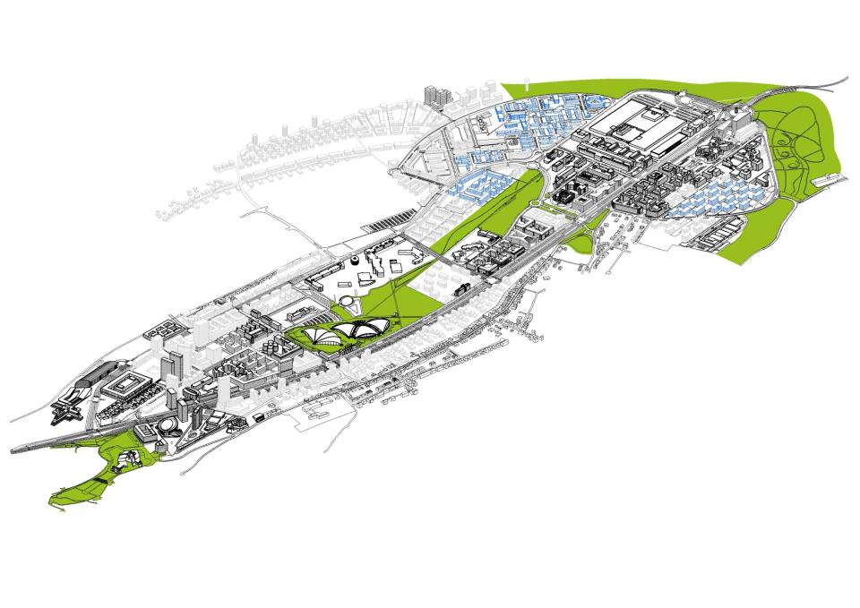
Données sur le logement
500
370
540
Il y a actuellement : 1 400 logements au Kirchberg.

Slide 3
Données sur le logement
S’y ajouteront dans le futur : env. 6 500 logements
répartis dans tous les quartiers.

Slide 4
Nouvelle mobilité au Kirchberg
Pour les futurs 15 000 habitants et 60 000 actifs, les moyens de transport en commun vont être optimisés
Horizon automne 2017 : Il est prévu la mise en œuvre d’une connexion train-tram avec la gare Kirchberg-Pfaffenthal et la mise en service du tronçon du tram au Kirchberg qui comprendra 8 rames.
Le tram peut transporter jusqu’à 10 000 passagers avec une cadence de 3 minutes sens/heure contre 2 500 voyageurs pour le bus.
Une rame de tram peut accueillir jusqu’à 450 passagers.
La ligne de tram comportera 32 rames. Les nombre de voyageurs attendus par jour est de 110 000.

Slide 5
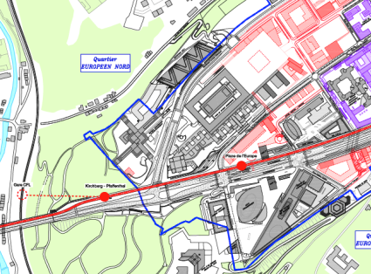
De la gare centrale au Kirchberg
Le pôle d’échange train-tram Kirchberg-Pfaffenthal :
les travaux sont en cours et seront achevés en 2017.

Slide 6
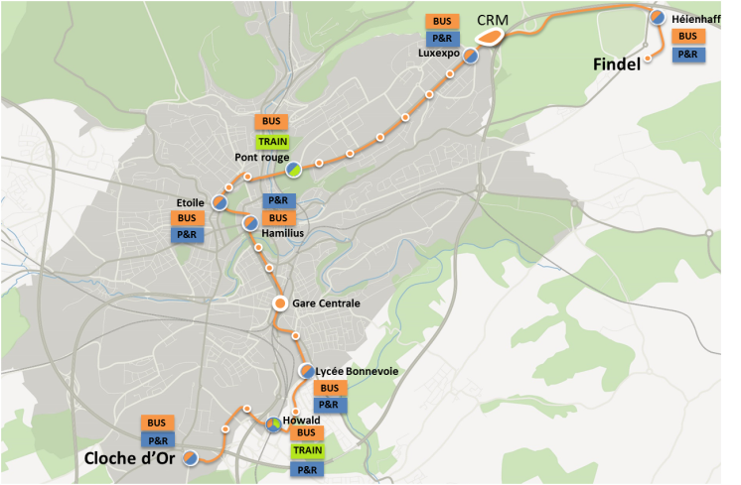
De la gare centrale au Kirchberg
Le tram circulera à raison de 1 rame toutes les 3 minutes (aux heures de pointe).
Mise en service au Kirchberg : 2017.

Slide 7
Adaptation du Pont Rouge
Le passage du tram sur le pont va être mis à profit pour procéder à un renforcement et élargissement de son tablier et offrir une meilleure desserte au profit des cyclistes.
Largeur des trottoirs : 3,69m côté sud
2,55m côté nord

Slide 8
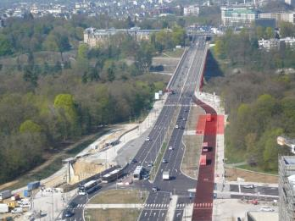
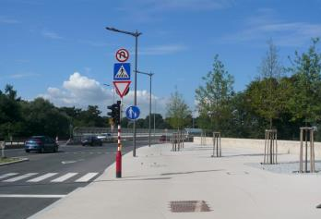
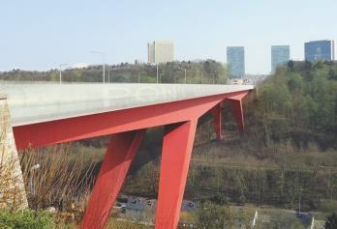
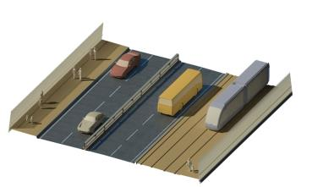
Adaptation du Pont Rouge
Les travaux vont commencer cette année, ils seront achevés en 2017.

Slide 9
Les espaces verts au Kirchberg
Les parcs du Kirchberg font environ 1/6 de l’espace total.

Slide 10
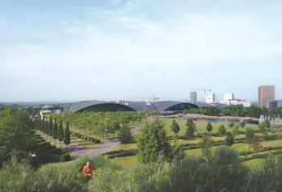
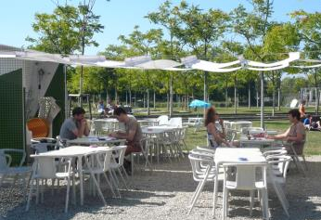
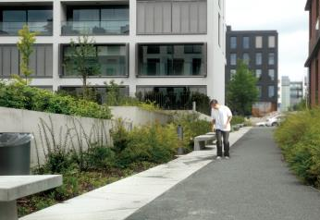
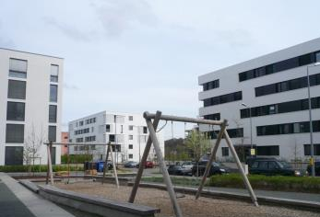
Les espaces verts au Kirchberg
Loisirs dans le Parc Central et aménagements extérieurs dans le quartier d’habitation du Grünewald.

Slide 11
Nouvelle politique de logement au Kirchberg

Slide 12
Nouvelle politique de logement
Coût actuel du logement neuf au Kirchberg : 7 150€/m2 (TVA 3% incl.)*
Suite au constat de l’évolution des prix de cession pour un logement en construction, le Gouvernement a pris les décisions suivantes dans l’intérêt d’une politique du logement à coût abordable :
* Source : Adm. de l’Enregistrement et des Domaines, calculs Statec, jan. – oct. 2014
moyenne des prix, sections cadastrales Weimerskirch et Neudorf

Slide 13
Nouvelle politique de logement
Nouvelles mesures
1/ Marché libre : rendre le logement abordable pour une plus grande majorité de personnes
Fixation du prix de cession : 4 200€ /m² de surface utile de logement (TVA 3% incl.)
soit inférieur de 40% par rapport au prix actuel
2/ Logements subventionnés : pour des personnes bénéficiant des aides aux logements
La SNHBM se verra confier la réalisation de 50% des logements projetés dans les nouveaux quartiers du Kirchberg.
Fixation du prix de cession plafonné : 3 250€/m² (TVA 3% incl.).

Slide 14
Nouvelle politique de logement
3/ Conditions de cession
Marché libre :
bail emphytéotique sur une durée de 99 ans ;
vente exclusive à des particuliers qui s’engagent à y déclarer leur résidence principale et à occuper personnellement le logement ;
l’acquisition est limitée à des acquéreurs travaillant sur le territoire de la Ville de Luxembourg ;
les acquéreurs ne doivent pas être propriétaire d’un autre logement ;
le Fonds dispose d’un droit de préemption en cas de revente du logement.

Slide 15
Nouvelle politique de logement
3/ Conditions de cession
SNHBM :
bail emphytéotique sur une durée de 99 ans ;
vente à des particuliers bénéficiant des aides au logement pour une occupation personnelle et permanente du logement ;
les acquéreurs ne doivent pas être propriétaire d’un autre logement ;
La SNHBM dispose d’un droit de préemption en cas de revente du logement.

Slide 16
Nouvelle politique de logement
3 projets prochainement réalisés au Kirchberg :
PROCÉDURE EN COURS
le PAP Quartier du Kiem avec 820 logements ;
PROCÉDURES À COURT TERME
le PAP Réimerwee avec 560 logements ;
le PAP J. F. K. Sud avec 260 logements.
50 % SNHBM
50 % FONDS – MARCHÉ LIBRE
70% POUVOIRS PUBLICS (FONDS ET SNHBM)
30 % MARCHÉ LIBRE
50 % SNHBM
20 % FONDS
30 % MARCHÉ LIBRE

Slide 17
Disponibilités à la vente/location
 | 2015 | 2016 | 2017 | 2018 | 2019 | 2020
Quartier Kiem
Réimerwee
J. F. K. Sud (zone A)

Slide 18
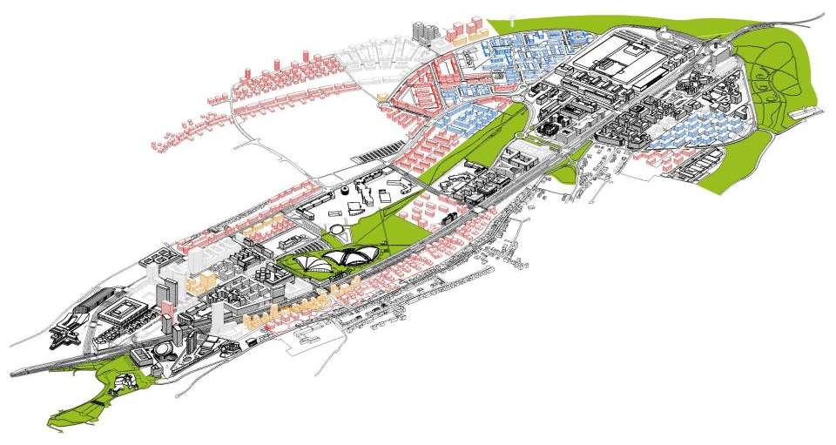
Le PAP Quartier du Kiem
PAP Quartier du Kiem
Au total quelques 820 logements
SNHBM (55%)
400 appartements
32 maisons
Fonds - Promoteurs privés (45%)
385 logements

Slide 19
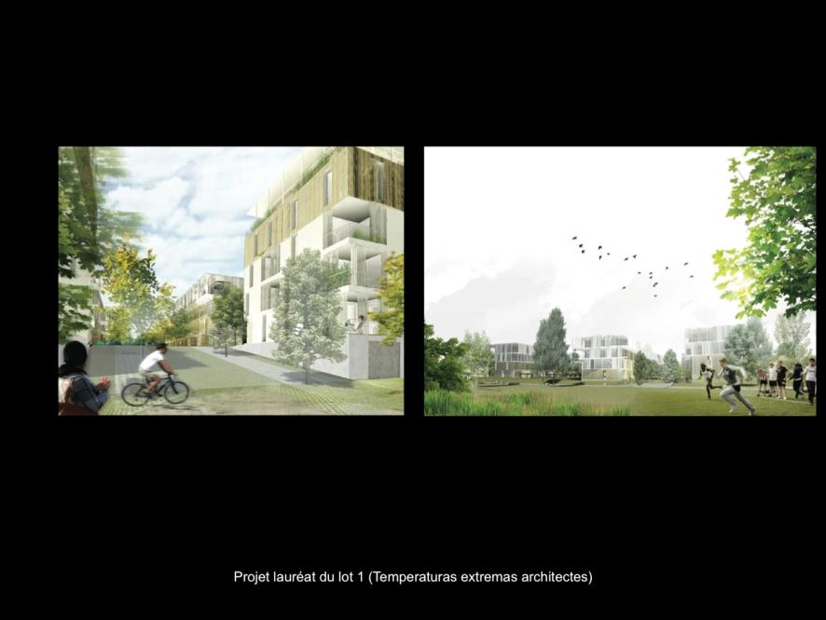
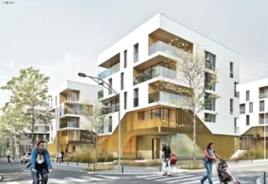

Le PAP Quartier du Kiem
Les projets lauréats du concours organisés par le Fonds Kirchberg.

Slide 20
Le PAP Réimerwee Est et Ouest
PAP Réimerwee est et ouest
Au total quelques 560 logements
SNHBM (50%)
218 logements pour la cession
60 logements pour la location sociale
Fonds – SNHBM (14%)
75 logements pour la location à prix abordable
Fonds – Coopérative (6%)
37 logements pour la cession à une coopérative
Fonds - Promoteurs privés (30%)
170 logements

Slide 21
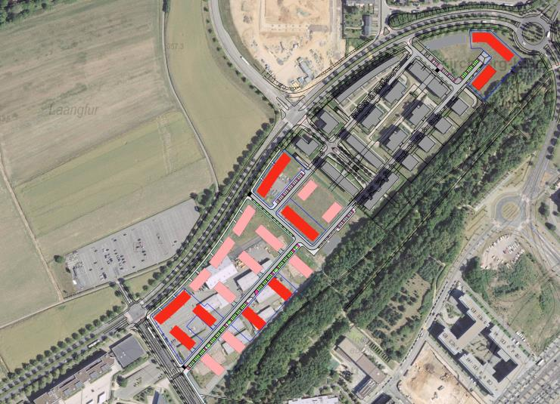
Le PAP Réimerwee Est et Ouest
Les PAP Réimerwee est et ouest compléteront le quartier Avalon déjà existant.

Slide 22
Le PAP J. F. K. Sud
JFK SUD / Quartier Européen Sud
> Zone A : quelques 260 logements
SNHBM (50%)
90 logements pour la cession
35 logements pour la location sociale
Fonds - SNHBM (20%)
55 logements pour la location à prix abordable
Fonds - Promoteurs privés (30%)
80 logements
Zone A

Slide 23
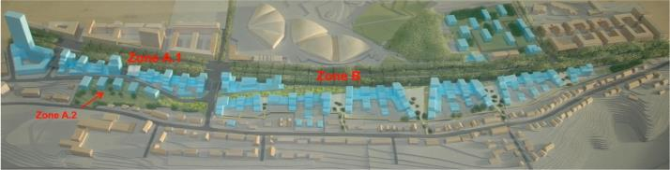
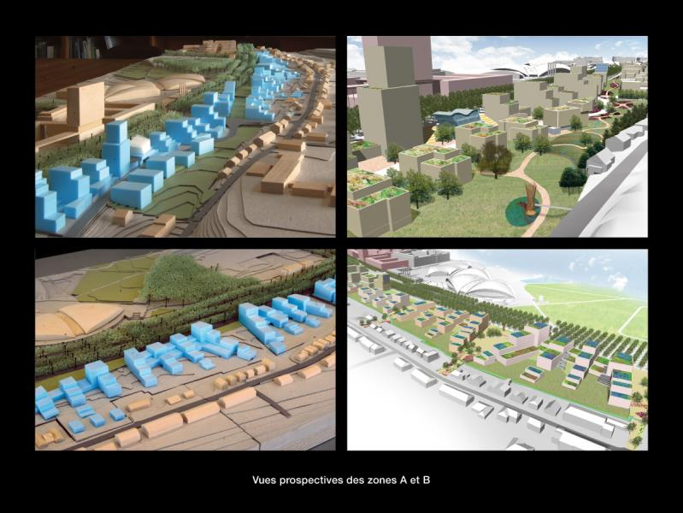
Le PAP J. F. K. Sud
Le projet d’urbanisme étudié par « Urbis » pour le compte du Fonds Kirchberg.

Slide 24

Adresses utiles
Téléchargement du dossier sur :
www.mddi.lu
Renseignements complémentaires sur les projets
des nouveaux quartiers d’habitation au Kirchberg :
SNHBM : www.snhbm.lu
Fonds Kirchberg : www.fondskirchberg.lu

